Slide 1


Slide 2


QUÉ ES EL CAREER CENTER
UNA PLATAFORMA PROFESIONAL QUE ACOMPAÑA A LOS ESTUDIANTES EN...
Fichas de empresas.
Vídeos de puestos de trabajo.
Eventos profesionales.
Ofertas de la red de JobTeaser.
Ofertas exclusivas de las instituciones.
Un módulo de consejos.
Vídeos de especialistas en contratación.
LA CONSTRUCCIÓN DE SU PROYECTO PROFESIONAL
BÚSQUEDA DE PRÁCTICAS Y EMPLEO
LA PREPARACIÓN DE SUS ENTREVISTAS

Slide 3

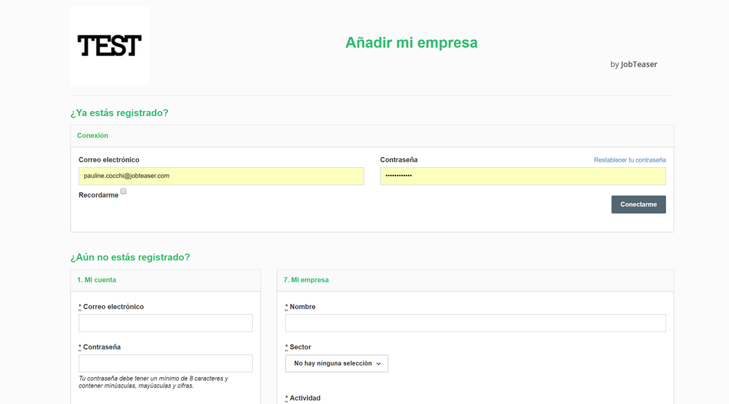
CÓMO CREAR Y GESTIONAR TU FICHA DE EMPRESA
Test
Crea tu cuenta en «¿Aún no estás registrado?».
O
Introduce tu correo electrónico y tu contraseña asociados a tu cuenta de empresa.
Si has olvidado tu contraseña, puedes hacer clic en «Restablecer tu contraseña».
Enlace: https://yourinstitution.jobteaser.com/es/sp_companies/users/new

Slide 4
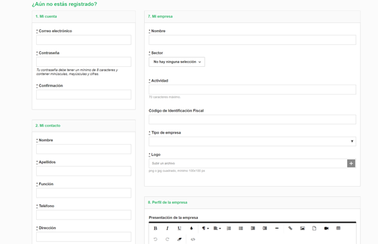
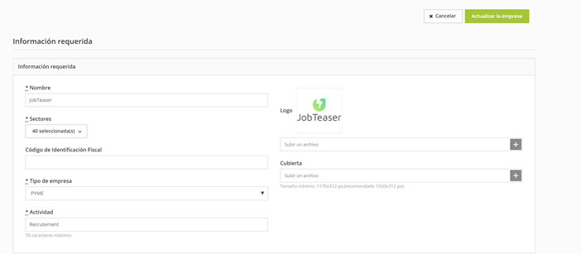

CÓMO CREAR Y GESTIONAR TU FICHA DE EMPRESA
Actualiza tu información haciendo clic en «Actualizar la empresa».
Añadir las ofertas haciendo clic en «Ofertas» y después «Añadir una oferta».
Rellena todos los datos obligatorios.
Haz clic en «Crear la empresa».
O
El perfil de empresa tiene que ser aprobado por el centro.

Slide 5
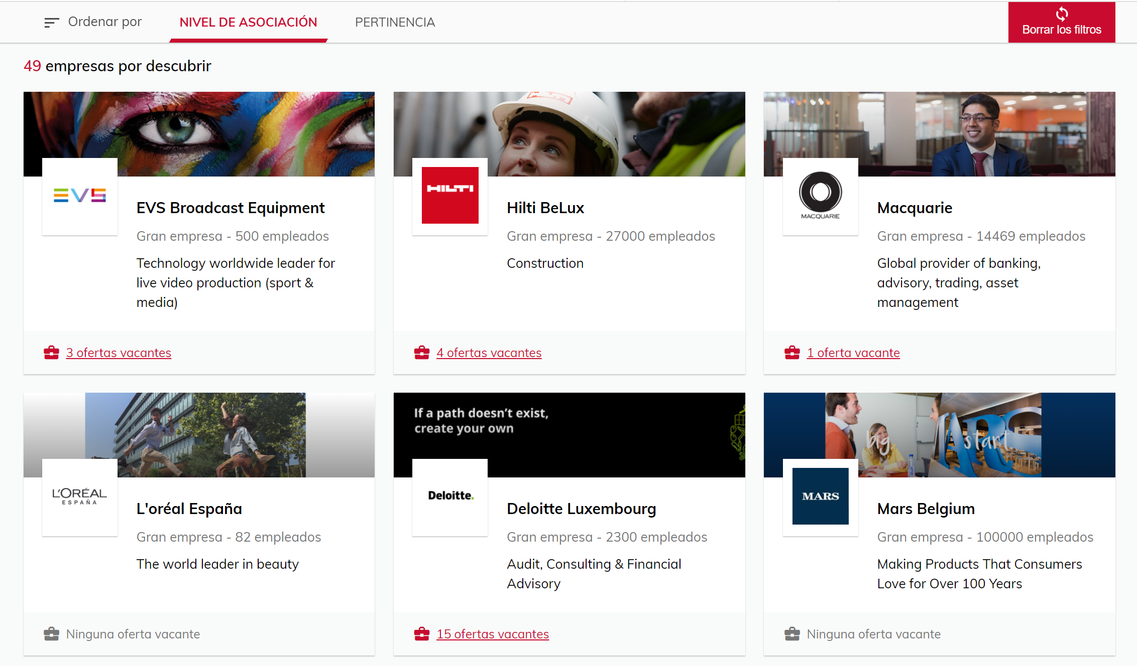
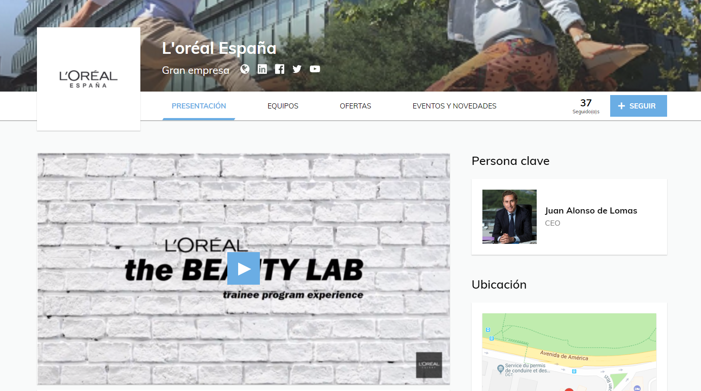
CÓMO CREAR Y GESTIONAR TU FICHA DE EMPRESA
Una vez validado, el perfil aparece en el front office o visión del estudiante.
Al hacer clic en el logotipo, el estudiante ve todos los datos de la empresa.

Slide 6
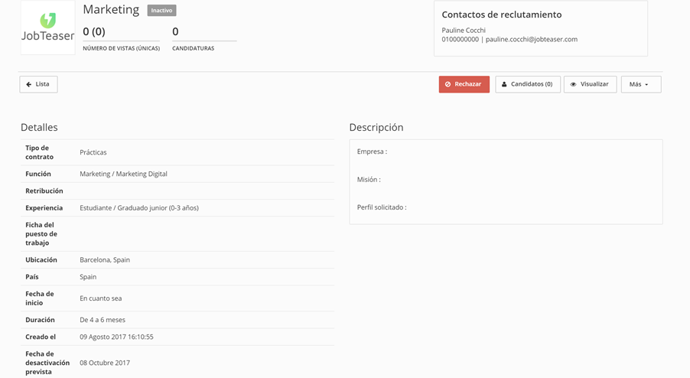
CÓMO CREAR Y GESTIONAR TU FICHA DE EMPRESA
TEST
Puedes seguir el número de visitas y de clics en las ofertas y en los candidatos.
Al hace clic en «Más», puedes modificar o archivar la oferta.

